Slide 1
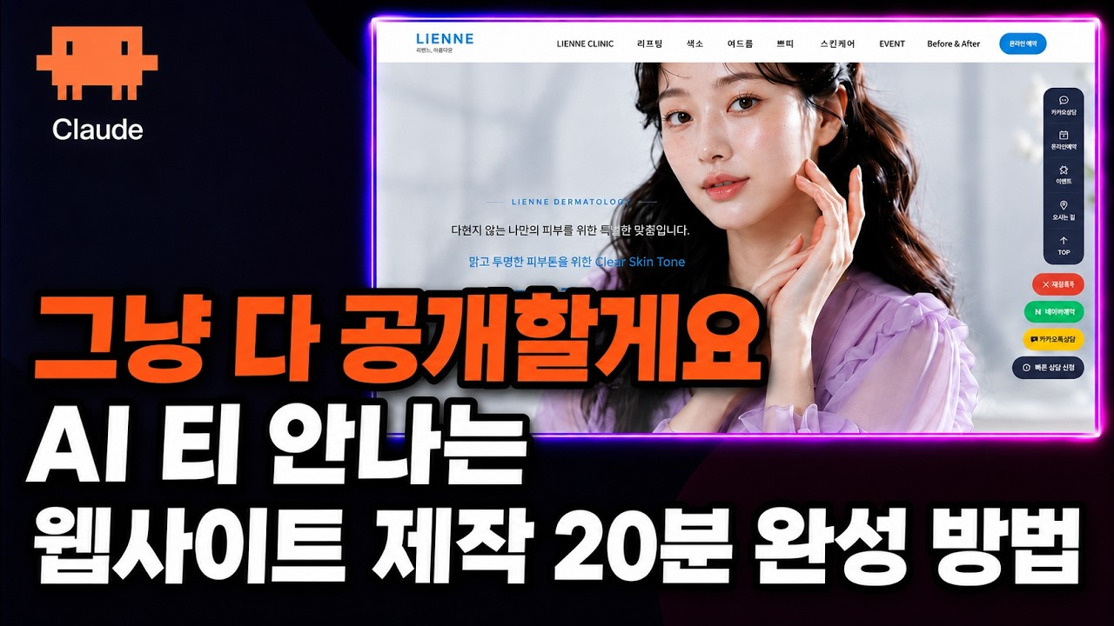
DREAMLABS COLLECTOR
왕초보도 가능한 수백만원짜리 웹사이트 제작 과정 총정리 ㅣ 클로드코드 핵심 디자인 스킬 + 실무팁
이 영상은 코딩 지식이 전혀 없는 사용자도 AI(클로드)를 활용하여 수백만원 상당의 웹사이트를 무료로 직접 제작하는 전 과정을 다룹니다. 기획부터 디자인, 배포에 이르는 모든 단계를 포함하며, 특히 프론트엔드 디자인 및 UI/UX 스킬을 활용하는 방법을 제시합니다. 이를 통해 외주 비용 절감 및 1인 사업자의 웹사이트 구축을 지원하는 것을 목표로 합니다. 주요 도구로는 21st.dev, Vercel, GitHub 등이 소개되며, AI를 통한 노코드 웹사이트 제작의 가능성을 보여줍니다.
CHANNEL
VIDEO ID
잭PD의 바이브코딩 아카데미
RaIjKG_ENIU
source: https://www.youtube.com/watch?v=RaIjKG_ENIU | video_id: RaIjKG_ENIU | generated: 2026-06-28T15:32:22Z

Slide 2
Executive Summary
영상 시청 전 빠른 정보 습득을 위한 요약
SUMMARY
이 영상은 코딩 지식이 전혀 없는 사용자도 AI(클로드)를 활용하여 수백만원 상당의 웹사이트를 무료로 직접 제작하는 전 과정을 다룹니다. 기획부터 디자인, 배포에 이르는 모든 단계를 포함하며, 특히 프론트엔드 디자인 및 UI/UX 스킬을 활용하는 방법을 제시합니다. 이를 통해 외주 비용 절감 및 1인 사업자의 웹사이트 구축을 지원하는 것을 목표로 합니다. 주요 도구로는 21st.dev, Vercel, GitHub 등이 소개되며, AI를 통한 노코드 웹사이트 제작의 가능성을 보여줍니다.
source: https://www.youtube.com/watch?v=RaIjKG_ENIU | video_id: RaIjKG_ENIU | generated: 2026-06-28T15:32:22Z

Slide 3
Video Structure
영상 구성과 논리 흐름
01
AI (클로드)를 활용한 웹사이트 제작 개요 및 필요성 설명 (추정)
02
웹사이트 기획 단계 가이드 (추정)
03
클로드 코드를 이용한 디자인 및 개발 과정 시연 (추정)
04
Vercel 및 GitHub를 활용한 웹사이트 배포 방법 (추정)
05
핵심 디자인 스킬 및 실무 팁 소개 (추정)
06
질의응답 또는 추가 리소스 안내 (추정)
source: https://www.youtube.com/watch?v=RaIjKG_ENIU | video_id: RaIjKG_ENIU | generated: 2026-06-28T15:32:22Z

Slide 4
Key Ideas
정보게시물로 전환할 핵심 아이디어
01
AI 기반 웹사이트 자동 생성 (클로드 코드)을 통한 개발 시간 단축.
02
코딩 지식 없이도 웹사이트를 구축할 수 있는 노코드/로우코드 접근 방식.
03
외주 비용 절감 및 무료 도구를 활용한 비용 효율적인 웹사이트 구축.
04
프론트엔드 및 UI/UX 디자인 스킬의 중요성 및 AI와의 통합.
05
클라우드 기반 배포 서비스(Vercel)를 통한 간편한 웹사이트 호스팅.
06
버전 관리 및 협업을 위한 GitHub 활용.
source: https://www.youtube.com/watch?v=RaIjKG_ENIU | video_id: RaIjKG_ENIU | generated: 2026-06-28T15:32:22Z

Slide 5
DreamLabs Application
DreamLabs 내부 적용 관점
01
내부 프로젝트의 신속한 프로토타이핑 및 아이디어 검증 도구로 활용.
02
클라이언트 대상 랜딩 페이지 또는 간단한 웹 서비스 제안 시 개발 기간 단축.
03
AI 기반 디자인 및 개발 도구 도입 가능성 검토 및 효율성 분석.
04
사내 교육 프로그램 콘텐츠로 활용하여 비개발 직군의 디지털 역량 강화.
05
기술 스택 확장 및 효율성 증대 방안 모색을 위한 레퍼런스.
06
새로운 서비스 아이디어의 MVP(Minimum Viable Product) 구축에 적용.
source: https://www.youtube.com/watch?v=RaIjKG_ENIU | video_id: RaIjKG_ENIU | generated: 2026-06-28T15:32:22Z

Slide 6
Verification Required
모델 추론/metadata 한계/원본 확인 필요
01
클로드 코드의 실제 웹사이트 생성 품질 및 커스터마이징 유연성 (트랜스크립트 부재로 인한 추정).
02
영상에서 제시된 '수백만원' 절감 효과의 구체적인 근거 및 실제 사례.
03
각 단계별 (기획, 디자인, 배포) 상세 가이드의 깊이와 실용성 및 난이도.
04
Frontend Design 및 UI/UX Pro Max 스킬의 실제 적용 방식 및 학습 곡선.
05
21st.dev, Vercel, GitHub 연동 과정의 상세 설명 및 발생 가능한 문제점.
06
AI가 생성한 코드의 유지보수 용이성, 확장성 및 보안 측면.
source: https://www.youtube.com/watch?v=RaIjKG_ENIU | video_id: RaIjKG_ENIU | generated: 2026-06-28T15:32:22Z

Slide 7
Source & Download Metadata
게시물과 문서 산출물 추적 정보
METADATA
Title: 왕초보도 가능한 수백만원짜리 웹사이트 제작 과정 총정리 ㅣ 클로드코드 핵심 디자인 스킬 + 실무팁
Channel: 잭PD의 바이브코딩 아카데미
Video ID: RaIjKG_ENIU
Source URL: https://www.youtube.com/watch?v=RaIjKG_ENIU
Playlist ID: PLHwM6idVO2zyqi2IZeDAiP5QBqRXd2Zyh
Generated at: 2026-06-28T15:32:22Z
Source basis: metadata_and_model_inference
source: https://www.youtube.com/watch?v=RaIjKG_ENIU | video_id: RaIjKG_ENIU | generated: 2026-06-28T15:32:22Z

